Slide 1
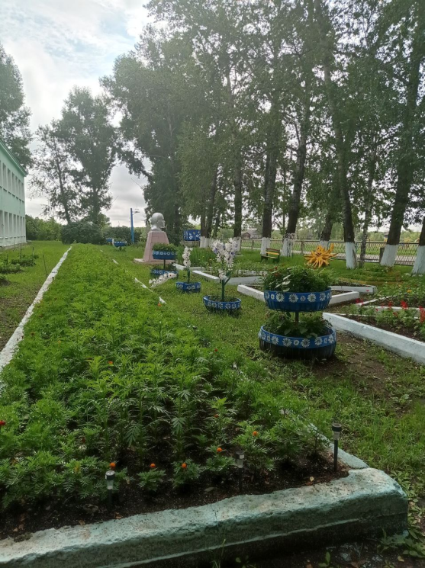
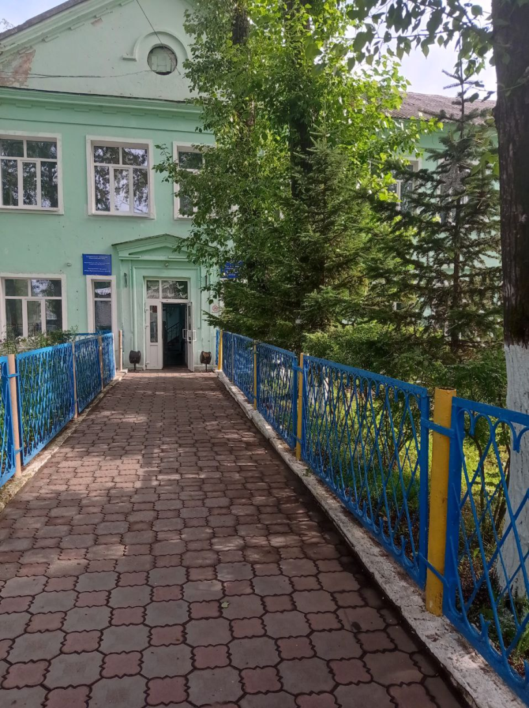
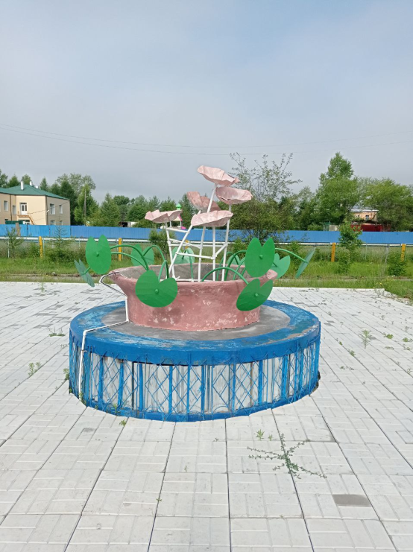
МОБУ Ушумунская СОШ

Slide 2
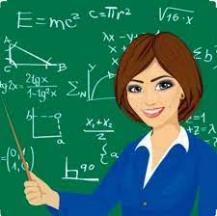
Требуется учитель математики и физики, нагрузка- 24 часа, заработная плата -42.000 рублей.

Slide 3
Предоставляются:
1. Льготы по оплате жилищно-коммунальных услуг в сельской местности.
2. Единовременная выплата молодому специалисту в размере 80 тыс. руб.
5. Районный коэффициент – 70%

Slide 4
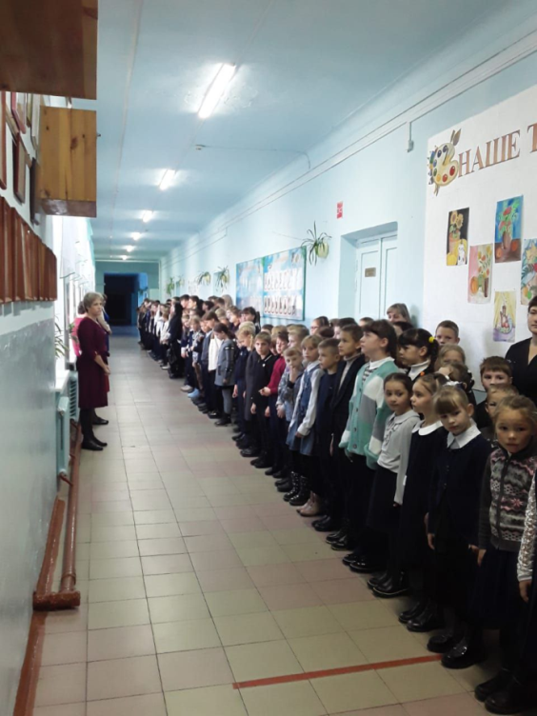
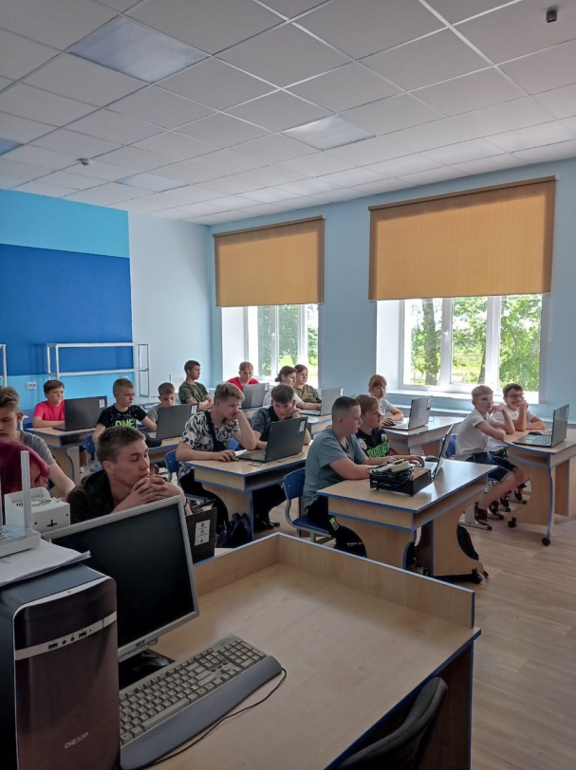
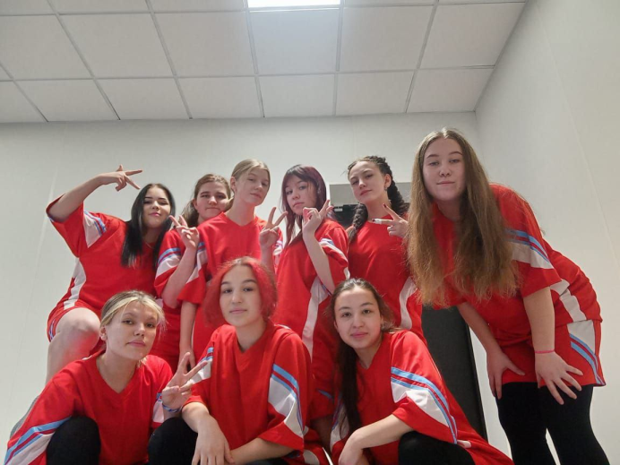
В ОО реализуются следующие уровни обучения:
1-4 класс-75 учащихся
5-9 классы-106 учащихся
10-11классы-21учащихся
Всего -202 человека

Slide 5
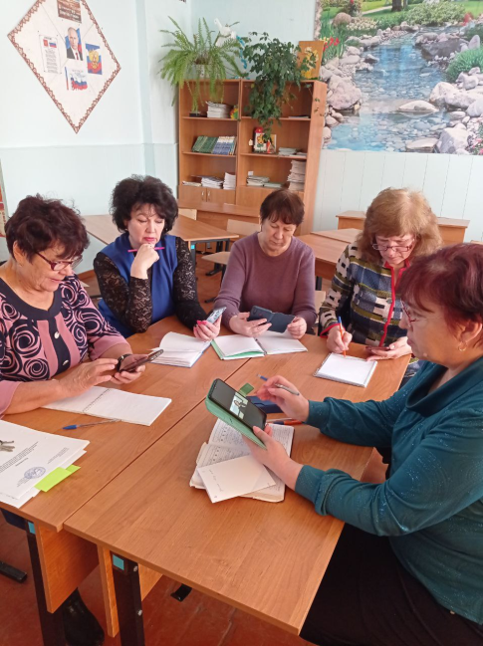
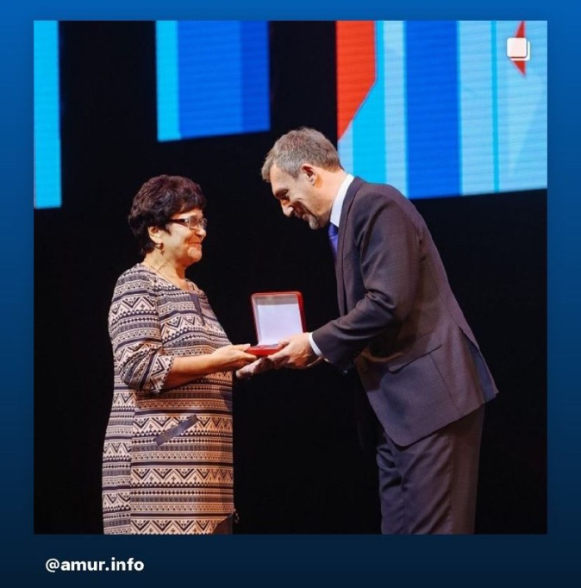
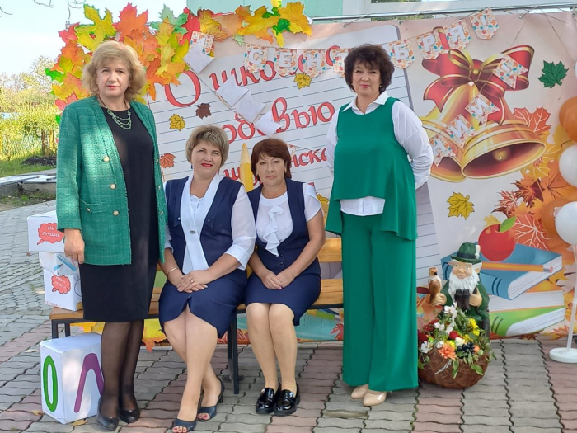
Общее количество работников-26, количество педагогических работников-15, количество учителей-15; количество специалистов -1, количество педагогов, имеющих ведомственные награды –«Почётный работник сферы образования РФ»-4, долю работников с высшим образованием-73%; долю учителей, имеющих высшую/первую квалификационную категорию-73%; иные особенности коллектива (выпускники школы – 8 человек, молодые специалисты -3 человека)

Slide 6
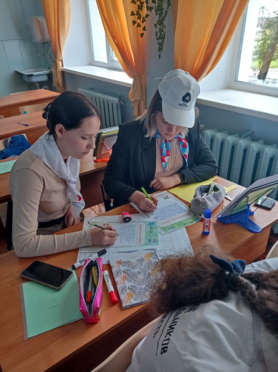
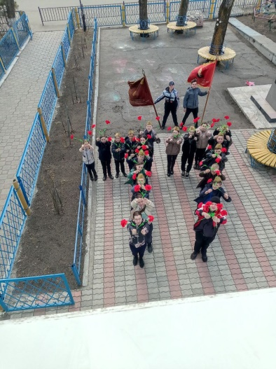
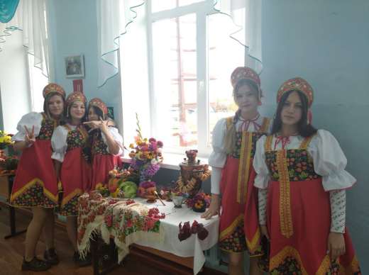
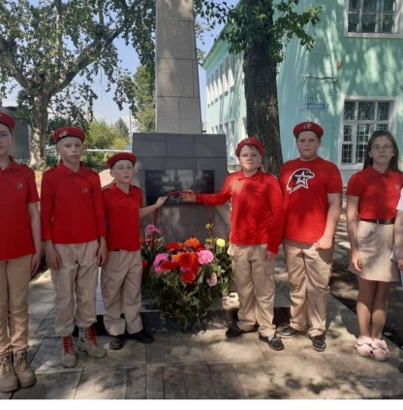
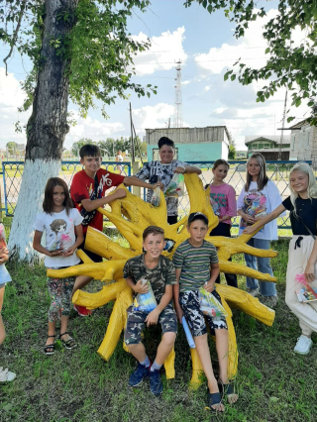
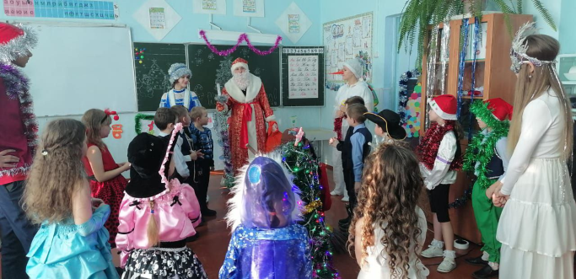
Дополнительное образование в школе представлено следующими детскими объединениями: «Игровая журналистика», «Я гражданин-России», «Радуга», «Будь активен с РДШ», «Мастерская ценностных ориентаций», «Творческая мастерская», «Театр художественного слова «Маски»

Slide 7
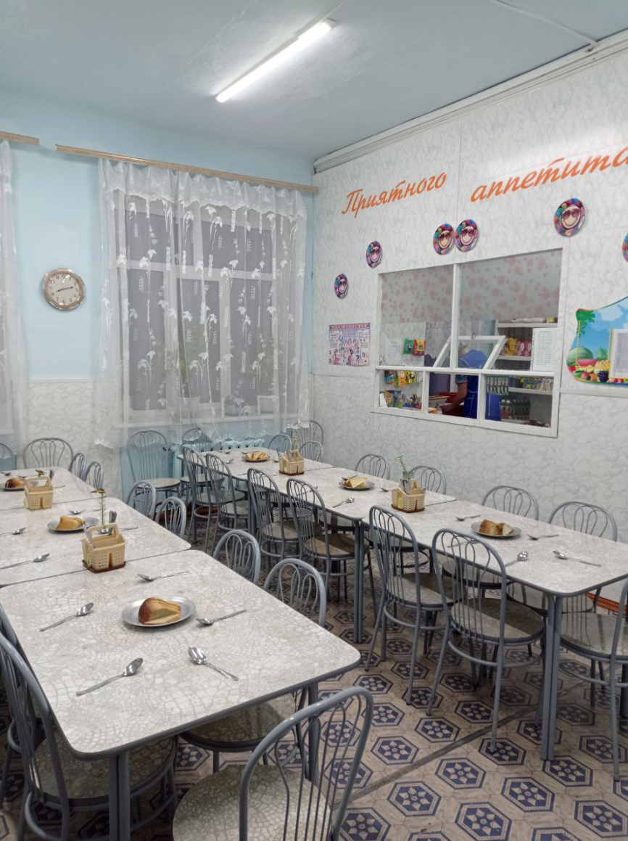
В нашей школе работает буфет на 44 посадочных мест

Slide 8
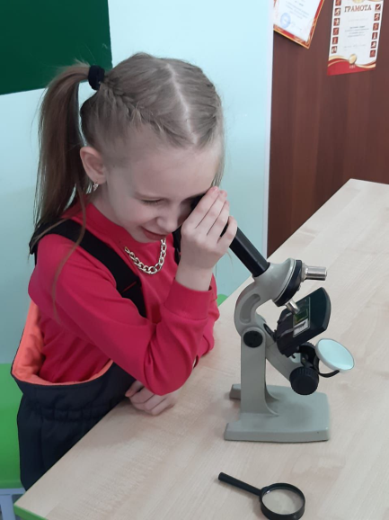
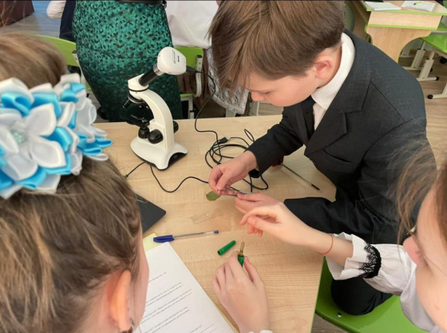
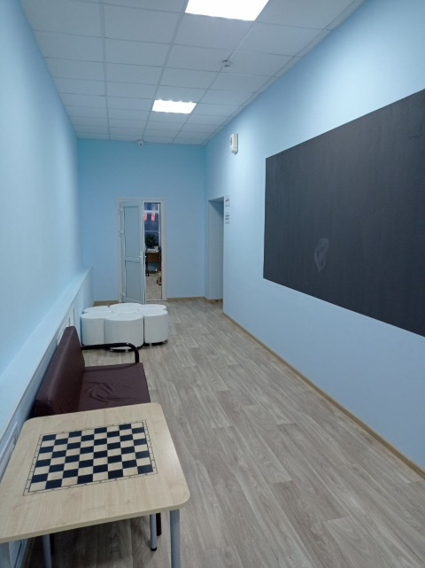
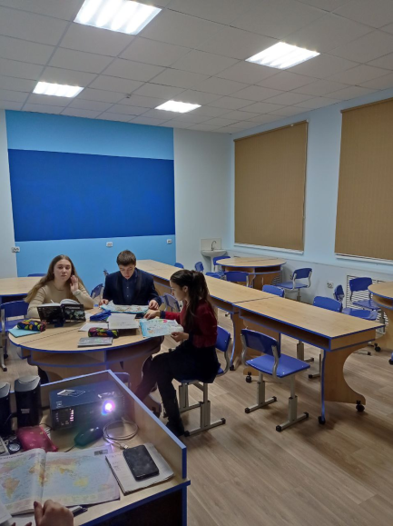
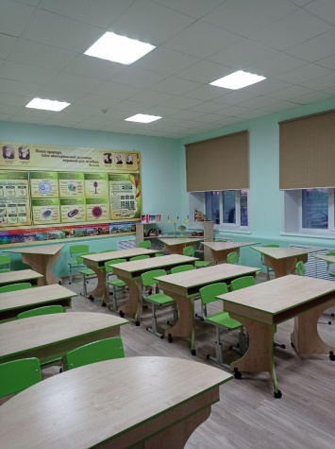
Функционирование
«Точки роста»

